Slide 1
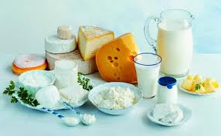
Výživové a zdravotní značení (tvrzení)

Slide 2
Co je to tvrzení...?
„tvrzení“ je sdělení, které není z hlediska označování povinné
„živiny“ jsou bílkoviny, tuky, sacharidy, vláknina, vitaminy, minerální látky (spec. sodík), „jiné látky“ látky další s fysiologickým účinkem
„výživové tvrzení“ upozorňuje na benefit potraviny z hlediska energie nebo živin
„zdravotní tvrzení“ upozorňuje na souvislost mezi potravinou a zdravím
„tvrzení o snížení rizika onemocnění“

Slide 3
Legislativa
Podmínky pro uvádění výživových a zdravotních tvrzení na potravinách upravuje Nařízení Evropského parlamentu a Rady (ES) č. 1924/2006 o výživových a zdravotních tvrzeních při označování potravin
Nařízení se vztahuje na výživová a zdravotní tvrzení, která jsou uváděna v obchodních sděleních:
při označování
obchodní úpravě potravin
v reklamách

Slide 4
Obecné zásady pro tvrzení
zákaz nepravdivých, dvojsmyslných a klamavých tvrzení
zákaz vyvolávání pochybností o bezpečnosti jiných potravin (příznivci biopotravin)
zákaz nabádání k nadměrné konzumaci nebo nadměrnou konzumaci omlouvat
nelze ani naznačovat, že vyvážená a pestrá strava nemůže zajistit přirozené množství živin
nelze strašit spotřebitele poukazem na možné změny tělesných funkcí
zákaz tvrzení na nápojích s více než 1,2 obj.% alkoholu

Slide 5
Podmínky pro používání tvrzení
benefit prokázán na základě všeobecně uznávaných vědeckých poznatků
živina (látka), které se tvrzení týká, je přítomna v dostatečném množství nebo dostatečným způsobem snížena
je pro organismu ve využitelné formě
konzumované množství je dostatečné pro fyziologický účinek

Slide 6
Výživová tvrzení
Výživové tvrzení je každé tvrzení, které uvádí, naznačuje nebo z něj vyplývá, že potravina má určité prospěšné výživové vlastnosti v důsledku:
energetické hodnoty, kterou poskytuje ve snížené či zvýšené míře nebo neposkytuje
ve sníženém, zvýšeném obsahu živin či jiných látek

Slide 7
Příklady výživových tvrzení
- obsah živiny
nízký, velmi nízký, bez, snížený obsah – energetická hodnota, tuk, nasycené tuky, cukr
bez přídavku
zdroj vlákniny
vysoký obsah – bílkovin, vitaminů
light
přirozeně

Slide 8
Nízká energetická hodnota
produkt neobsahuje více než 40 kcal (170 kJ)/100 g v případě potravin pevné konzistence
více než 20 kcal (80 kJ)/100 ml v případě tekutin
V případě sladidel se použije limit 4 kcal (17 kJ) na porci, se sladivými vlastnostmi odpovídajícími 6 g sacharózy (přibližně 1 kávová lžička sacharózy

Slide 9
Snížená energetická hodnota
energetická hodnota je snížena alespoň o 30 %
současně je nutné uvést vlastnost nebo vlastnosti, díky nimž má potravina sníženou celkovou energetickou hodnotu

Slide 10
Bez energetické hodnoty
neobsahuje-li produkt více než 4 kcal (17 kJ)/100 ml
v případě sladidel se použije limit 0,4 kcal (1,7 kJ) na porci, se sladivými vlastnostmi odpovídajícími 6 g sacharózy (přibližně 1 kávová lžička sacharózy)

Slide 11
S nízkým obsahem tuku
neobsahuje-li produkt více než 3 g tuku na 100 g v případě potravin pevné konzistence
1,5 g tuku na 100 ml v případě tekutin (1,8 g tuku na 100 ml v případě polotučného mléka)

Slide 12
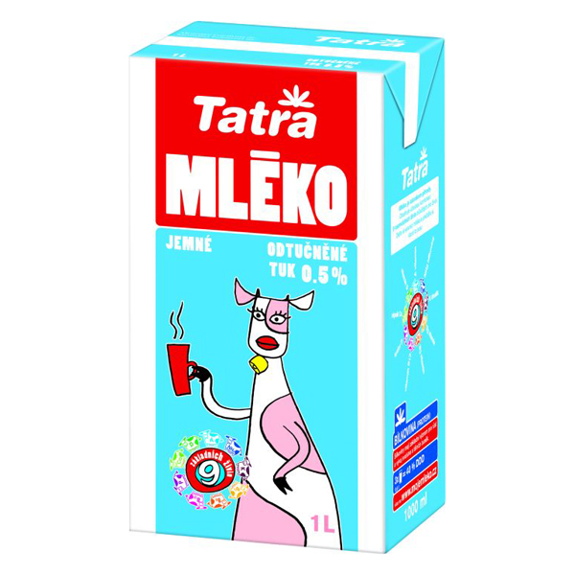
Bez tuku
neobsahuje-li produkt více než 0,5 g tuku na 100 g nebo 100 ml
tvrzení vyjádřená jako "X % bez tuku" jsou však zakázána

Slide 13
S nízkým obsahem nasycených tuků
celkový obsah nasycených mastných kyselin a transmastných kyselin v produktu nepřesahuje 1,5 g na 100 g v případě potravin pevné konzistence
0,75 g na 100 ml v případě tekutin
přičemž v žádném z těchto případů nesmí celkový obsah nasycených mastných kyselin a transmastných kyselin představovat více než 10 % energetické hodnoty

Slide 14
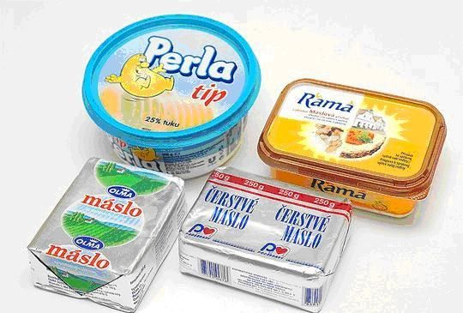
Bez nasycených tuků
celkový obsah nasycených tuků a trans mastných kyselin nepřesahuje 0,1g nasycených tuků na 100 g nebo 100 ml

Slide 15
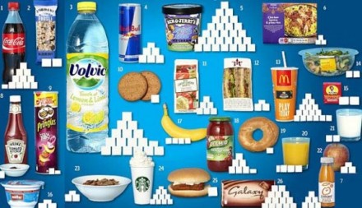
S nízkým obsahem cukrů
neobsahuje-li produkt více než 5 g cukrů na 100 g v případě potravin pevné konzistence
2,5 g cukrů na 100 ml v případě tekutin

Slide 16
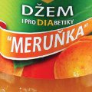
Bez cukrů
neobsahuje-li produkt více než 0,5 g cukrů na 100 g nebo 100 ml

Slide 17
Bez přídavku cukru
pokud nebyly do produktu přidány žádné monosacharidy ani disacharidy ani žádná jiná potravina používaná pro své sladivé vlastnosti
pokud se cukry v potravině vyskytují přirozeně, mělo by být na etiketě rovněž uvedeno:
„OBSAHUJE PŘIROZENĚ SE VYSKYTUJÍCÍ CUKRY"

Slide 18
Sůl
s nízkým obsahem - 120 mg ve 100 g/ml
s velmi nízkým - 40 mg ve 100 g/ml
bez sodíku - 5 mg ve 100 g/ml
obsah sodíku se značí

Slide 19
Vláknina
zdroj vlákniny - obsahuje-li produkt alespoň 3 g vlákniny na 100 g nebo alespoň 1,5 g na 100 kcal
s vysokým obsahem vlákniny . obsahuje-li produkt alespoň 6 g vlákniny na 100 g nebo alespoň 3 g na 100 kcal

Slide 20
Bílkoviny
zdroj bílkovin – bílkoviny představují alespoň 12 % energetické hodnoty potraviny
s vysokým obsahem bílkovin - bílkoviny představují alespoň 20 % energetické hodnoty potraviny

Slide 21
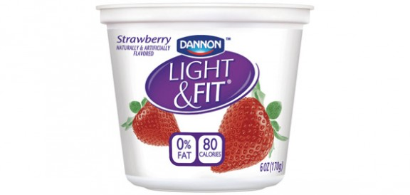
Light (lehký, lite)
podmínky stanovené pro výraz "se sníženým obsahem"; toto tvrzení musí být také doplněno informací o vlastnosti nebo vlastnostech, díky nimž se jedná o produkt "light" nebo "lite"

Slide 22
Další příklady
zdroj omega – 3 mastných kyselin
s vysokým obsahem omega – 3 mastných kyselin
s vysokým obsahem polynenasycených tuků
s vysokým obsahem nenasycených tuků
s vysokým obsahem mono nenasycených tuků

Slide 23
Zdravotní tvrzení
označení, obchodní úprava a reklama musí obsahovat některé povinné informace:
sdělení o významu různorodé a vyvážené stravy a zdravého životního stylu
množství potraviny a způsob konzumace potřebné k dosažení uvedeného příznivého účinku
sdělení určené osobám, které by se měly vyhnout konzumaci této látky
varování, pokud nadměrná konzumace může ohrozit zdraví

Slide 24
Zdravotní tvrzení
Nařízení (ES) č. 1924/2006 rozlišuje dva základní typy zdravotních tvrzení. Jedná se o:
zdravotní tvrzení podle čl. 13 (tzv. „tvrzení funkční“)
zdravotní tvrzení podle čl. 14

Slide 25
Článek 13
Tvrzení popisuje nebo odkazuje:
význam živiny nebo jiné látky pro růst a vývoj organismu a jeho fyziologické funkce
psychologické a behaviorální funkce
snižování nebo kontrolu hmotnosti, snížení pocitu hladu či zvýšení pocitu sytosti anebo na snížení množství energie obsažené ve stravě

Slide 26
Článek 14
tvrzení týkající se vývoje a zdraví dětí (např. „vápník je prospěšný pro růst dětí“)
  tvrzení o snížení rizika onemocnění – tím se rozumí, každé zdravotní tvrzení, které uvádí, naznačuje nebo ze kterého vyplývá, že spotřeba určité kategorie potravin, potraviny nebo některé z jejích složek významně snižuje riziko vzniku určitého lidského onemocnění (např. „snižuje cholesterol“)

Slide 27
Poznámky
zakazují se výživová a zdravotní tvrzení u alkoholických nápojů o obsahu alkoholu vyšším než 1,2 % objemových, s výjimkou tvrzení týkajících se sníženého obsahu alkoholu nebo snížení energetické hodnoty v daném alkoholickém nápoji
pokud se tvrzení týká snížení energetické hodnoty nebo obsahu živin, musí toto snížení představovat alespoň 30 % (u soli 25 %) ve srovnání s podobným produktem

Slide 28
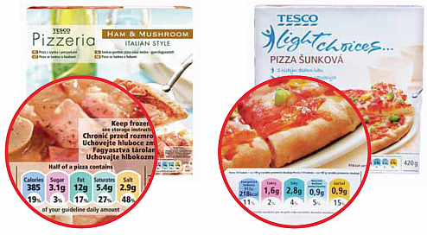
Děkuji za pozornost

